Slide 1
2 Corinthiens chapitres 8 et 9
Sonnerat
le 22 janvier 2023

Slide 2
2 Corinthiens 8 : 1 – 6
2 Corinthiens 9 : 6 – 9, 15
L’argent :
Un Sujet Tabou ? !

Slide 3

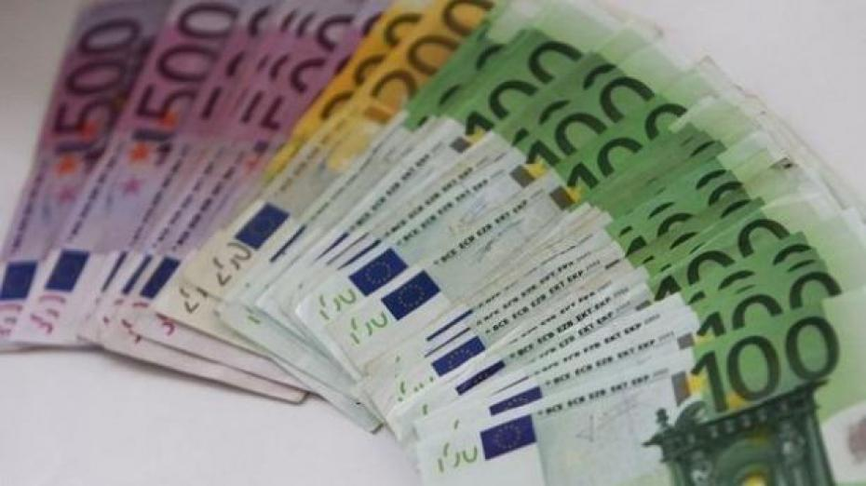
2 Corinthiens 8, 9
La langue française et L’argent
La Bible et l’argent

Slide 4
2 Corinthiens 8, 9
Le Sud : L’Achaïe
(Corinthe)
Le Nord : La Macédoine
(Thessalonique et Philippes)
Epreuves + souffrances + afflictions + pauvreté = grande générosité

Slide 5

2 Corinthiens 8, 9
« ont fait preuve d’une très grande générosité » 8 : 2
Ordinaires … Exemplaires …. Solidaire

Slide 6
2 Corinthiens 8, 9
Donner volontairement
    Donner généreusement
        Donner intelligemment
            Donner discrètement

Slide 7


2 Corinthiens 8, 9
Ce qu’il faut savoir si on veut aider quelqu’un …
« Il y a plus de bonheur à donner qu’à recevoir »
Actes 20 : 35

Slide 8
2 Corinthiens 8, 9
« Que Dieu soit remercié pour son don incomparable »
2 Corinthiens 9 : 15
« don ineffable … indescriptible … inexprimable … incroyable … inimaginable … inouï … extraordinaire … »

